Slide 1
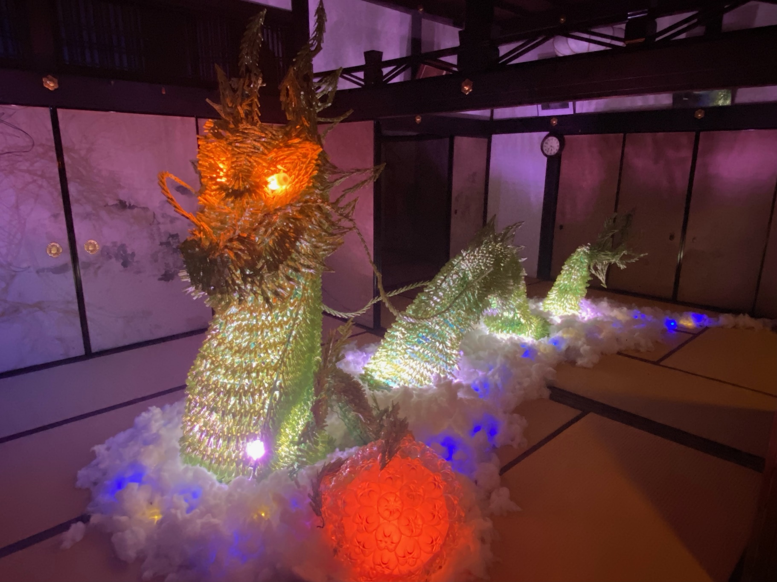
延長決定
達磨寺方丈庭園「亀集庭」
特別ライトアップ
日程 １月１日（月）～3日（水）
時間 17時００分～19時００分ころ

